Slide 1

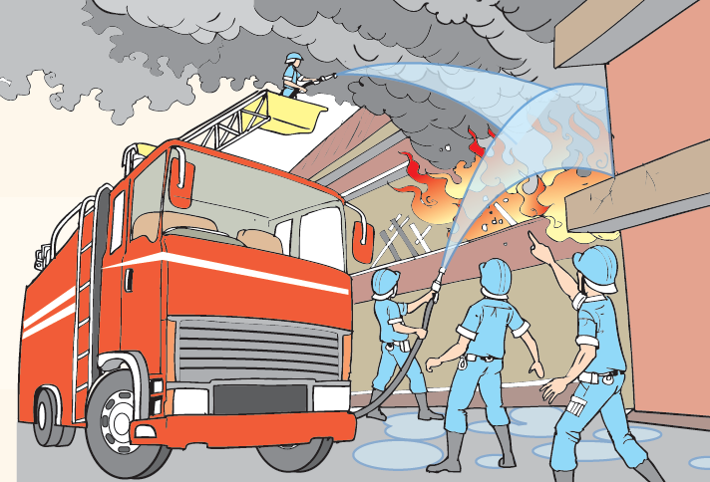
Pelajaran
III
Kecepatan dan Debit
Pernahkah kamu memperhatikan regu pemadam kebakaran di lingkungan sekitarmu atau di televisi? Coba kamu amati regu pemadam kebakaran yang sedang bekerja keras untuk memadamkan api. Mereka menyemprotkan air untuk memadamkan kobaran api. Air dari mobil tangki pemadam kebakaran disemprot-kan menggunakan slang. Setelah digunakan beberapa waktu, tangki yang semula berisi penuh air, lama-kelamaan akan habis. Dapatkah kamu menghitung banyak air yang keluar dari slang penyemprot? Berapa lama waktu yang dibutuhkan untuk menghabiskan air dalam tangki mobil pemadam kebakaran? Kasus-kasus seperti di atas berkaitan dengan debit yang akan kita pelajari di bab ini.

Slide 2
Isi Materi
A. Kecepatan
B. Debit

Slide 3
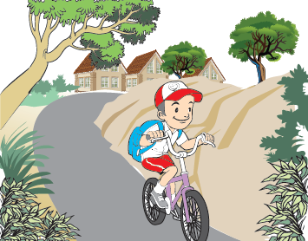
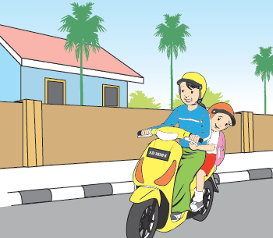
A. Kecepatan
Perhatikan dan amati gambar berikut.
Mana yang lebih cepat?
Mengendarai motor lebih cepat daripada bersepeda.
Kecepatan memengaruhi waktu tempuh.
Makin cepat, makin sedikit waktu tempuhnya.

Slide 4
Satuan Jarak
1 m = 10 dm 1 km = 1.000 m
1 m = 100 cm 1 km = 100 dam
1 m = 1.000 mm 1 km = 10 hm
Contoh
Buyung pergi ke rumah temannya. Ia naik sepeda dari rumah ke jalan raya sejauh 500 m. Kemudian, ia naik bus dengan jarak 5 km. Setelah turun, ia masih harus berjalan kaki sejauh 350 m untuk sampai ke rumah temannya. Berapa meter jarak rumah Buyung dengan rumah temannya?
Jawab:
Ingat: 1 km = 1.000 m. Dengan demikian, jarak rumah Buyung ke rumah temannya
500 m + 5 km + 350 m = 500 m + 5.000 m + 350 m
= 5.850 m.

Slide 5
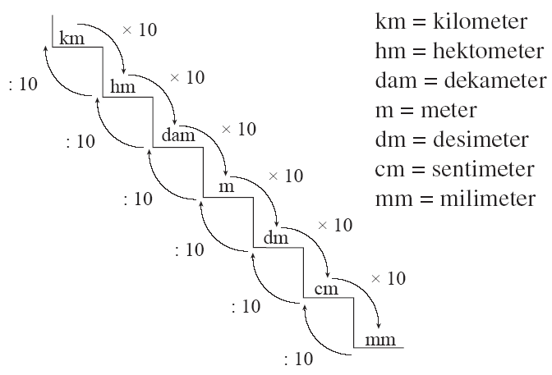
Tangga metrik pengukuran panjang.
Setiap turun satu tingkat maka dikalikan 10.
Setiap naik satu tingkat maka dibagi 10.

Slide 6
Satuan Kecepatan
Kecepatan diartikan sebagai jarak yang ditempuh setiap satuan waktu. Kamu tentu masih ingat satuan jarak: mm, cm, m, ... dan satuan waktu; detik (sekon), menit, jam, .... Dari artinya, satuan kecepatan adalah m/detik, km/jam, dan seterusnya.
1 km/jam artinya jarak 1 km ditempuh dalam waktu 1 jam.
Demikian juga untuk kecepatan-kecepatan berikut.
2 km/jam artinya jarak 2 km ditempuh dalam waktu 1 jam.
3 km/jam artinya jarak 3 km ditempuh dalam waktu 1 jam.
10 m/detik artinya jarak 10 m ditempuh dalam waktu 1 detik. Demikian seterusnya.

Slide 7
Misalnya, kecepatan 36 km/jam dinyatakan ke dalam satuan m/detik.
Perhatikanlah!
36 km = 36.000 m
1 jam = 3.600 detik
Dengan demikian,
36 km/jam = 36.000 m/3.600 detik
= 10 m/detik.

Slide 8
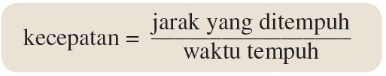

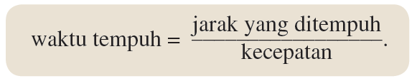
Menghitung Kecepatan
Kecepatan dapat diartikan sebagai jarak yang ditempuh tiap satuan waktu. Hubungan kecepatan, jarak yang ditempuh, dan waktu tempuh, dapat dirumuskan sebagai berikut.

Slide 9
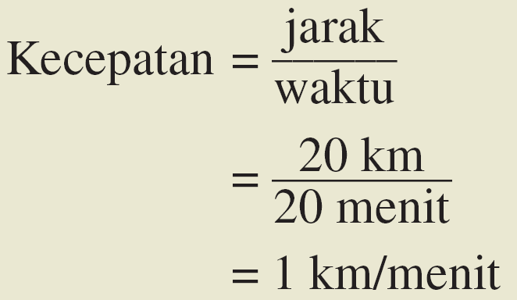
Contoh
Deni bersepeda motor dengan menempuh jarak 20 km. Waktu yang diperlukan adalah 20 menit. Berapa kecepatan Deni?
Jawab:
Diketahui jarak yang ditempuh adalah 20 km, waktu yang diperlukan 20 menit. Kecepatannya adalah sebagai berikut.

Slide 10
B. Debit
Pernahkah kamu mendengar istilah debit? Apa maksudnya? Untuk memahami debit, coba simaklah cerita berikut.
Sepulang sekolah, Andi merasa haus. Ia mengambil air putih dari dispenser dengan menggunakan gelas. Keran dispenser mengalirkan air putih sebanyak 10 ml per detik.
Artinya,
- setelah 1 detik, gelas berisi 10 ml;
- setelah 2 detik, gelas berisi 20 ml;
setelah 3 detik, gelas berisi 30 ml; demikian seterusnya.
Perhatikan bahwa keran mengalirkan air putih sebanyak 10 ml/detik. Kalimat itu bermakna sama dengan keran mengalirkan air putih dengan debit 10 ml/detik. Besarnya debit ditentukan dengan volume yang mengalir dibagi lama mengalirnya.

Slide 11
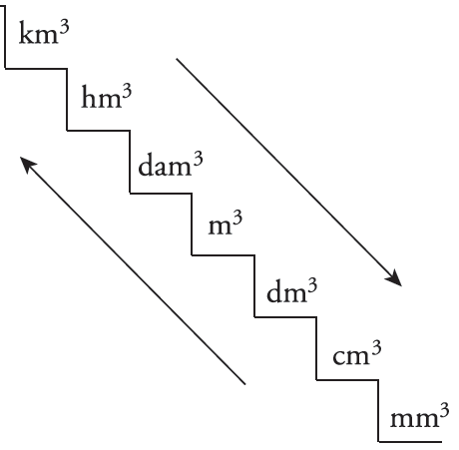
Satuan Volume dan Satuan Waktu
Satuan volume ditandai dengan pangkat tiga pada tiap satuannya dan dibaca kubik.
1 km³ = 1.000 hm³
1 m³ = 1.000 dm³
Satuan liter:
1 liter = 1 dm³
1 ml = 1 cm³ = 1 cc
1 kl = 1 m³
Turun 1 tingkat, kalikan 1.000
Naik 1 tingkat, dibagi 1.000
Ketahuilah, cc = centimeter cubic.

Slide 12
Hubungan antarsatuan waktu adalah sebagai berikut.
1 menit = 60 detik maka 1 detik = 1/60 menit
1 jam = 60 menit maka 1 menit = 1/60 jam
1 jam = 3.600 detik maka 1 detik = 1/3.600 jam
1 hari = 24 jam
1 bulan = 30 hari
1 tahun = 12 bulan
1 abad = 100 tahun

Slide 13
Contoh
a. 2 cm³ = ... mm³ b. 3 m³/menit = ... dm³/detik
Jawab:
a. 2 cm³ = ... mm³
= 2 × 1.000 mm³
= 2.000 mm³
b. 3 m³/menit = ... dm³/detik
Karena 1 m³ = 1.000 dm³ dan 1 menit = 60 detik maka diperoleh 3 m³/menit = 3.000 dm³/60 detik
= 50 dm³/detik

Slide 14
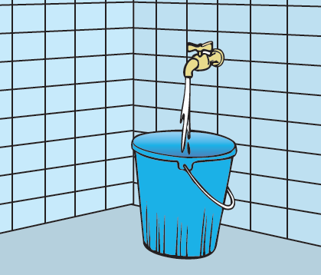

Debit dan Satuannya
Banyaknya air mengalir dari suatu keran air atau pancuran air pada waktu tertentu dapat dihitung dengan menggunakan satuan debit.
Debit adalah banyaknya zat cair atau volume yang mengalir tiap satu satuan waktu.
Dari definisi tersebut, dapat dirumuskan sebagai berikut.

Slide 15
Contoh
Volume air pada sebuah drum adalah 500.000 ml. Air pada drum
tersebut dialirkan melalui pipa dengan debit 450 ml/detik. Berapa
volume air pada drum yang tersisa setelah 15 menit?
Jawab:
Debit = 450 ml/detik
Waktu = 15 menit = 15 × 60 detik = 900 detik.
Volume air yang keluar selama 900 detik
= 450 ml/detik × 900 detik
= 405.000 ml
Jadi, sisa air pada drum = 500.000 ml – 405.000 ml = 95.000 ml.

